Slide 1
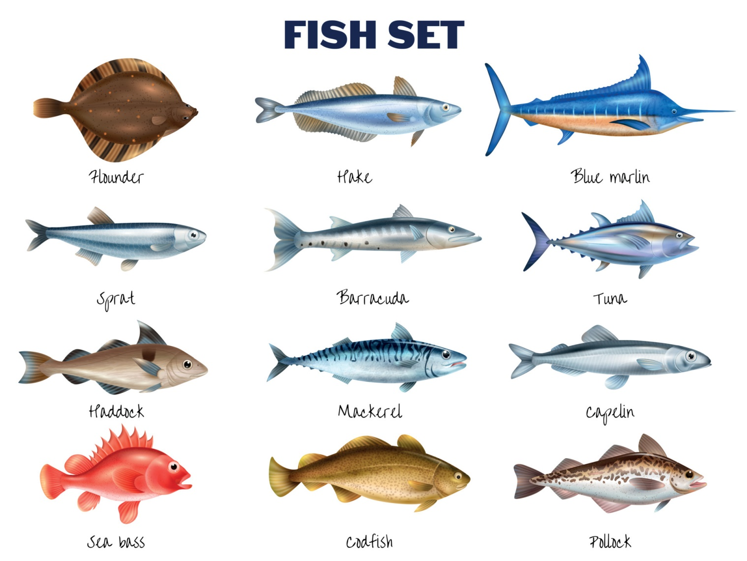
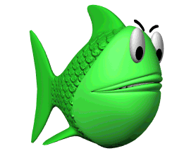

RYBY
MOŘSKÉ

Slide 2
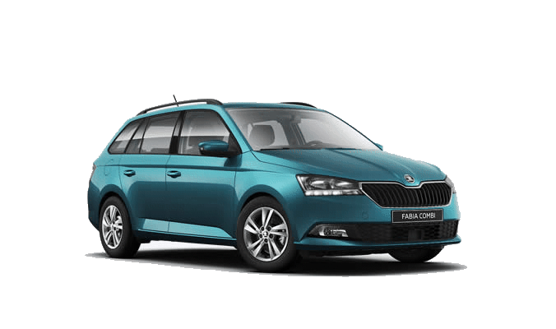
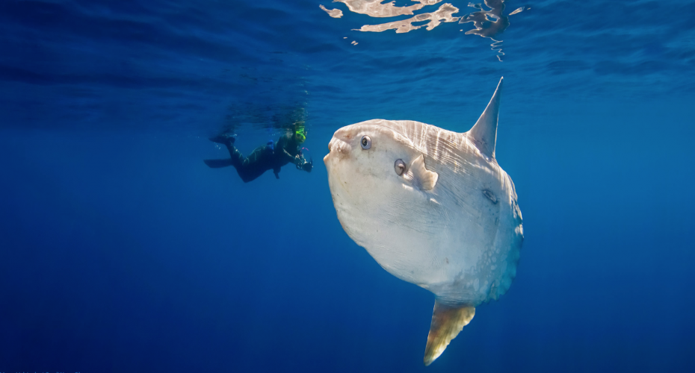
Měsíčník svítivý (Mola Mola)
Nejtěžší kostnatá ryba na světě
Je vyšší než delší
Žije v teplých mořích po celém světě
Je všežravec – specialista na medúzy (imunní)
Klade až 300 mil. jiker (nejvíc ze všech obratlovců)

Slide 3
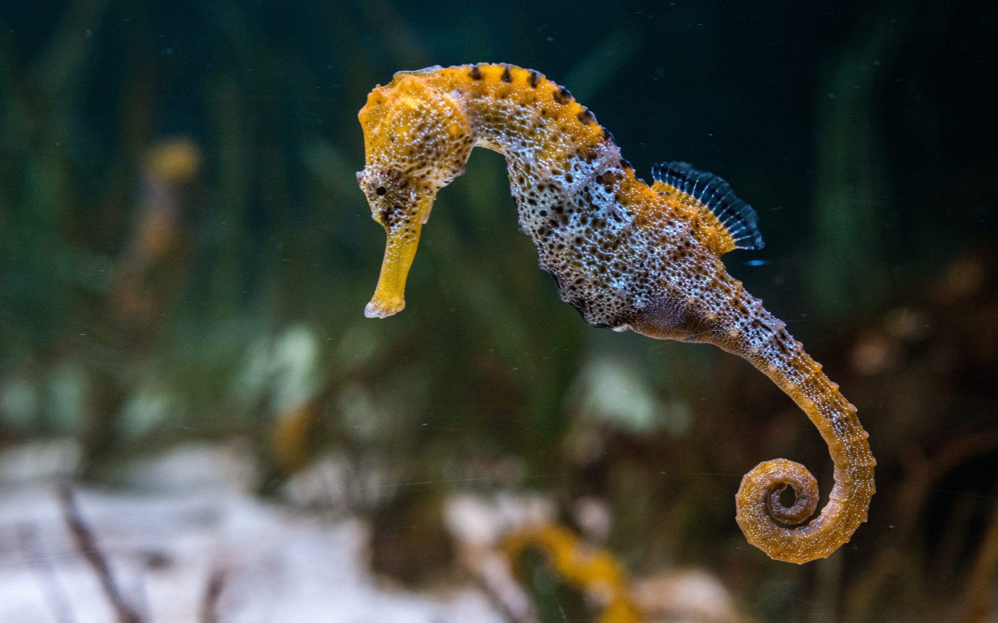
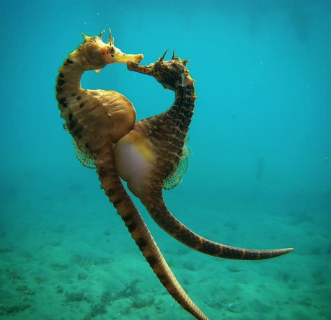
Koníček mořský
tělo pokryté kostěnými destičkami
plave ve vztyčené poloze
pouze malé prsní ploutvičky a hřbetní (35x/s)
ocas přeměněný v chápavý orgán
protáhlá rourkovitá ústa – nasává malé rybky
očima umí pohybovat nezávisle na sobě
samečkovi se vytvoří vak, do kterého samice naklade vajíčka, vak se uzavře a sameček pak rodí malé koníky za 5 týdnů

Slide 4
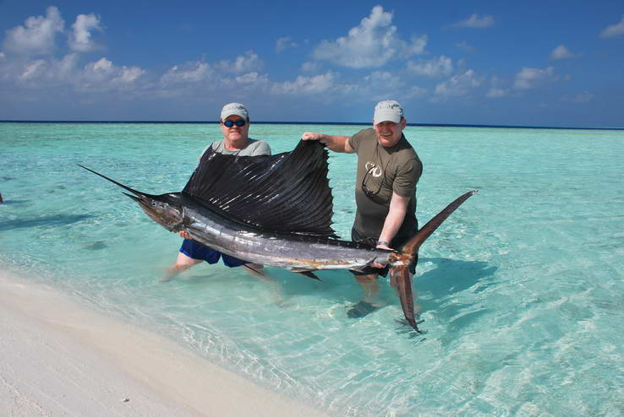
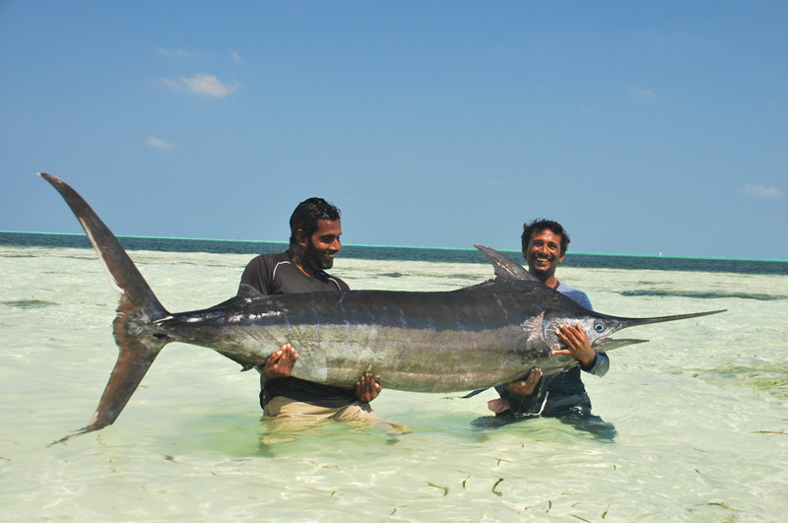
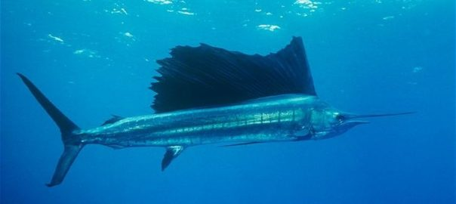
Plachetník a Mečoun
Nejrychlejší ryby planety
Typický mečovitý výběžek z horní čelisti

Slide 5
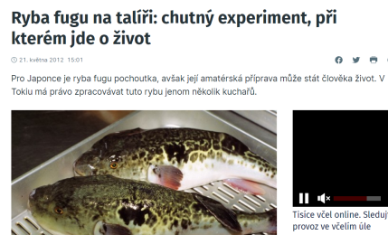
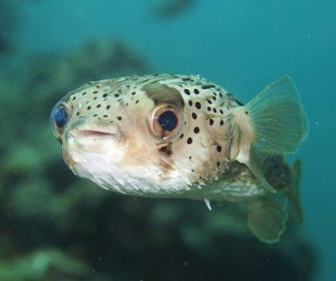
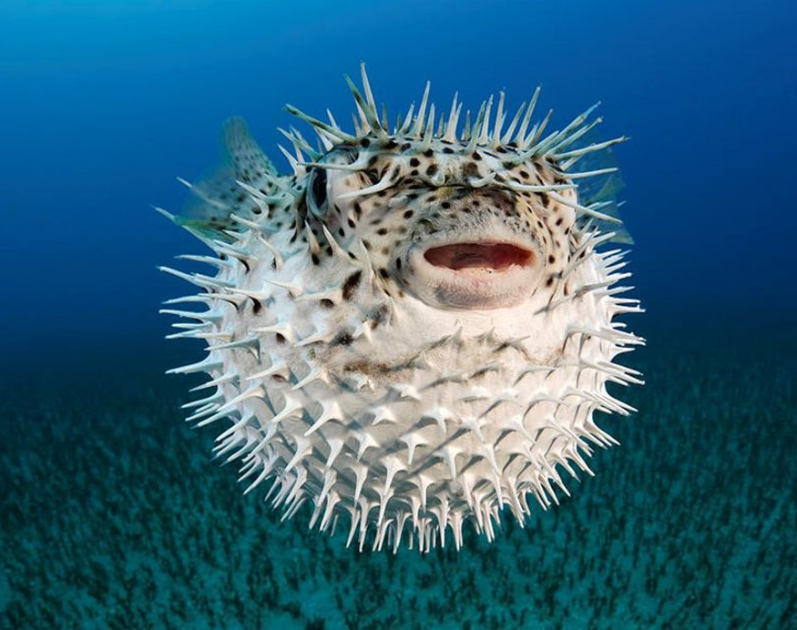
Ježík (Čtverzubec)
v nebezpečí se nafoukne (někteří mají ostny)
její krev a vnitřnosti jsou smrtelně jedovaté (japonská pochoutka FUGU)

Slide 6
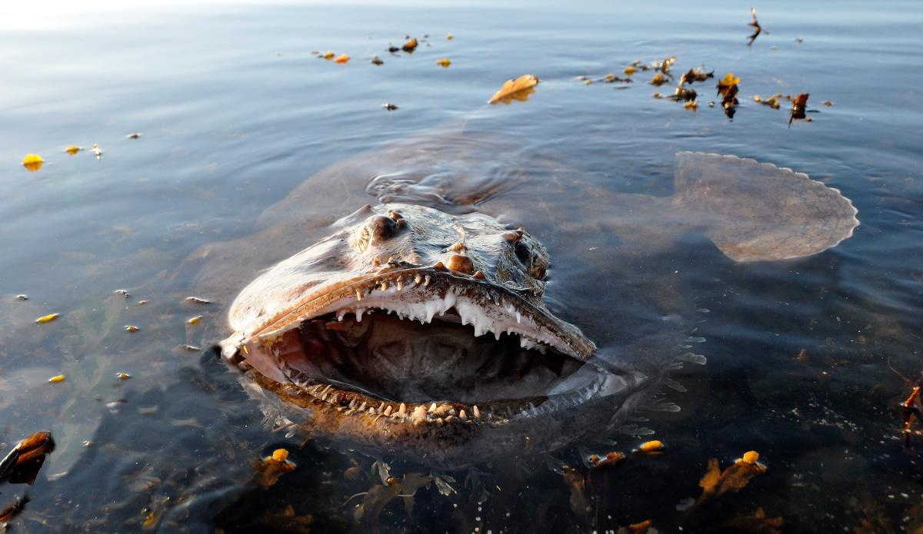
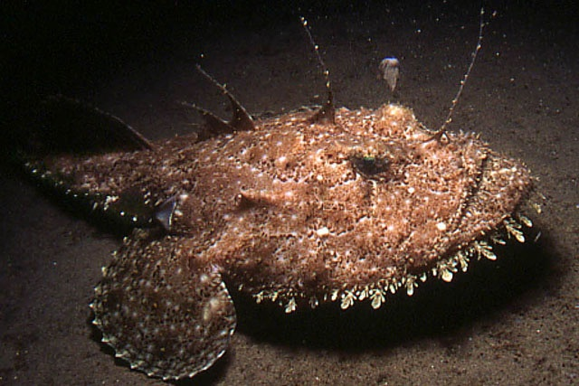
Ďas mořský
zploštělé tělo s obrovskou hlavou (leží na dně)
z hřbetní ploutve vznikl výrůstek, kterým láka nebohé ryby (je dokonale maskovaný)
u hlubokomořských druhů vábící výrůstek i svítí

Slide 7
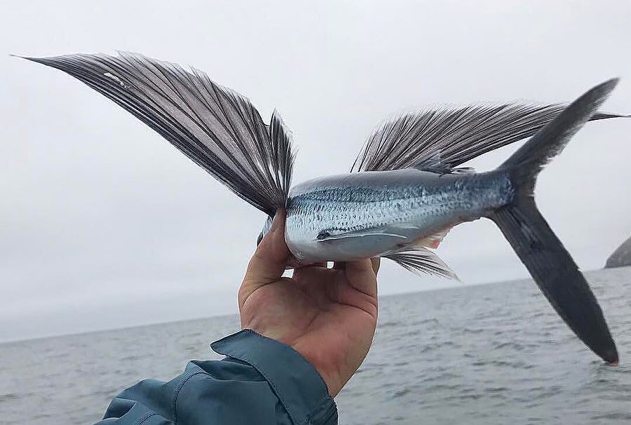
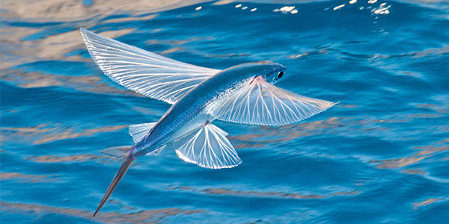
Letoun měkkoploutvý
Nadměrně zvětšené prsní ploutve, které jim umožňují plachtit ve vzduchu
Létají, aby unikly predátorům ve vodě
Flying Fish

Slide 8
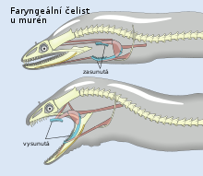
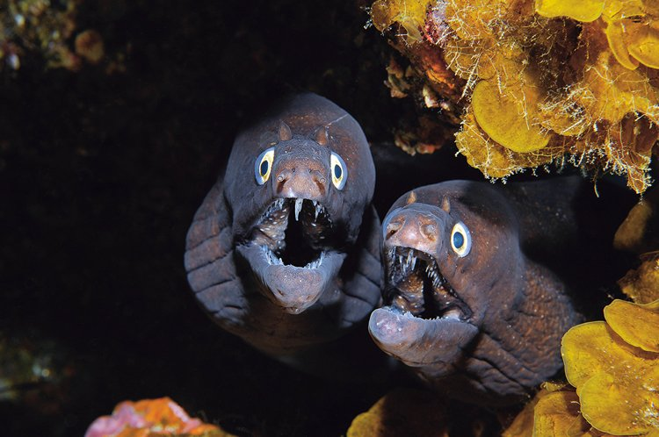
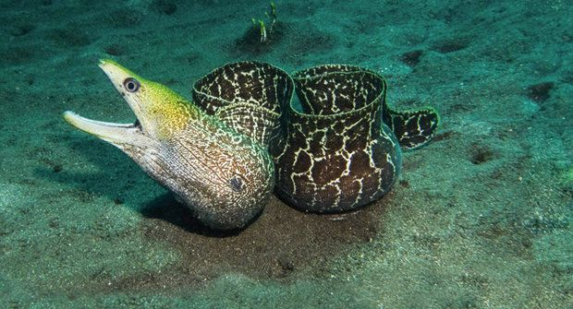
Muréna
Úhořovité ze stran zploštělé tělo se široce rozevíratelnými ústy
Loví ze zálohy (číhá ve štěrbinách)

Slide 9
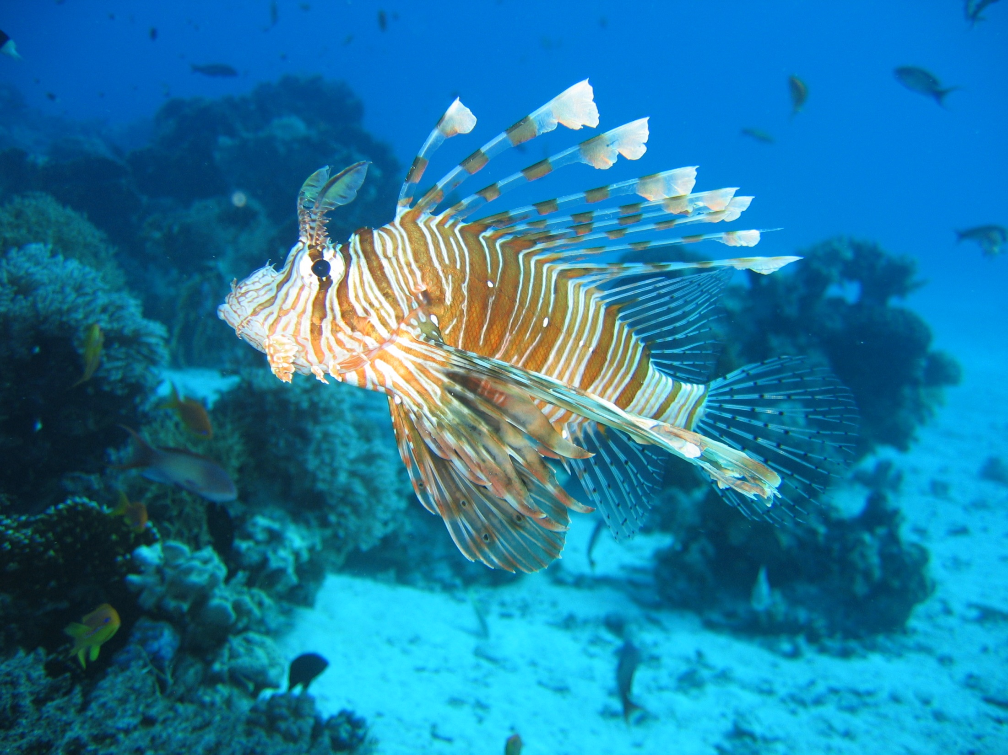
Perutýn
Ploutve přeměněny v jedové ostny

Slide 10
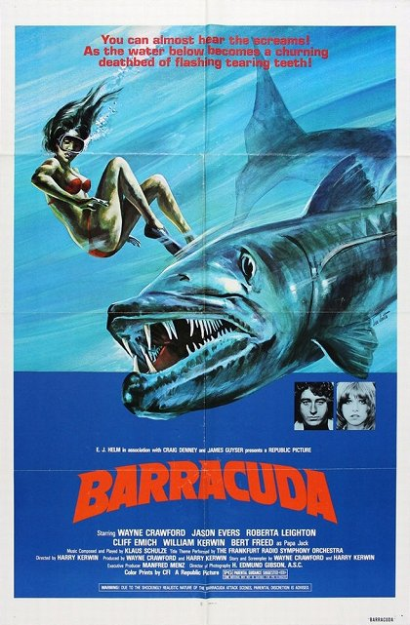
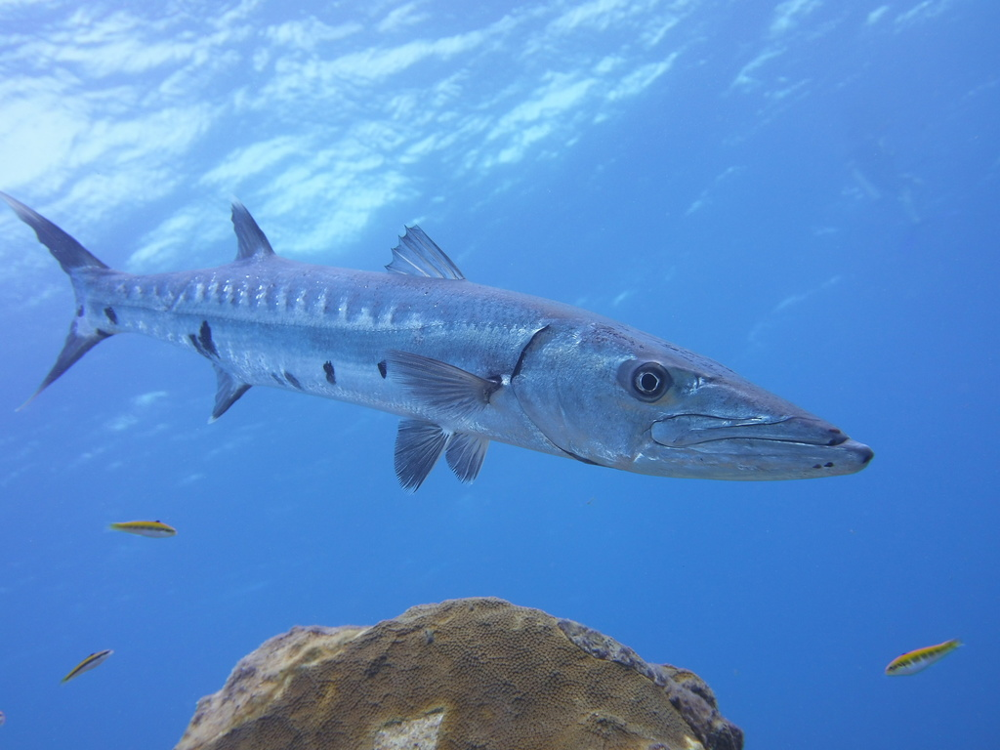
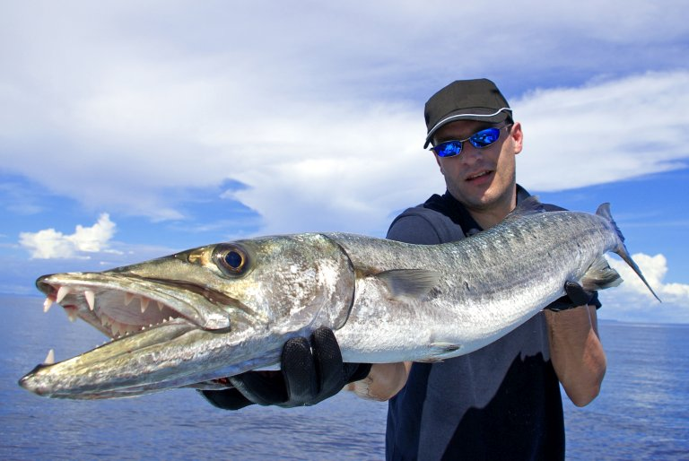
Barakuda
Obávaný lovec teplých moří
maso některých druhů je jedovatý

Slide 11
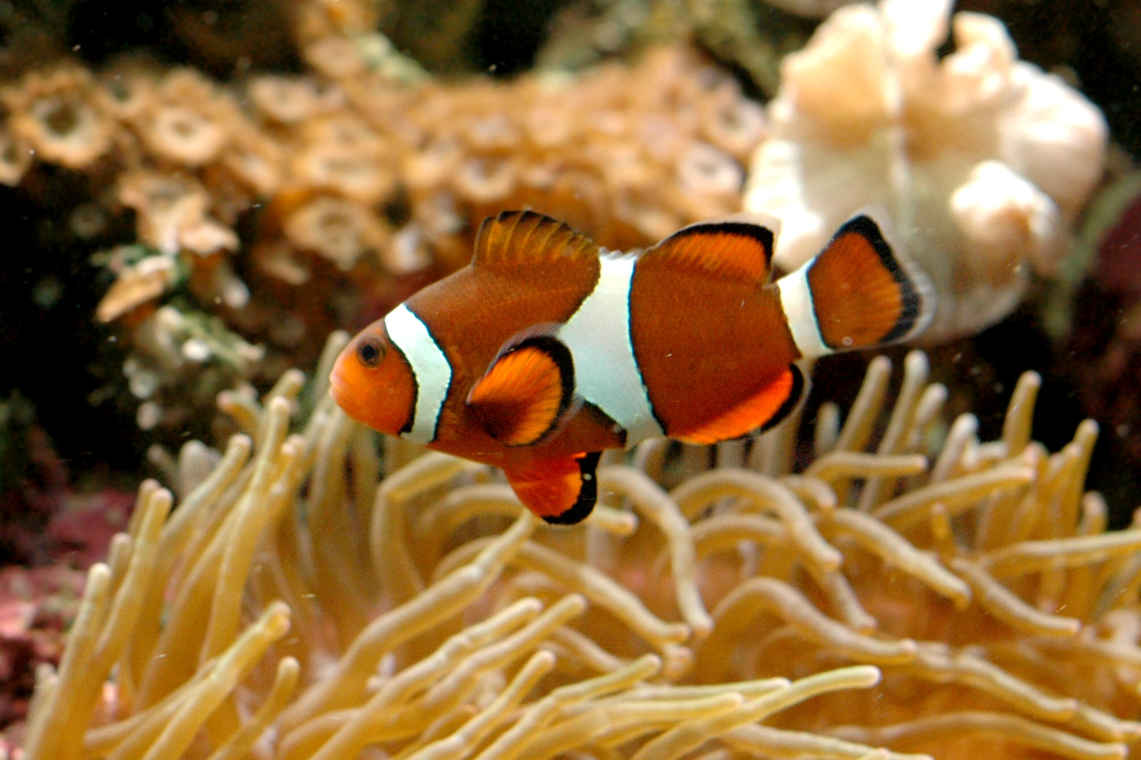
Klaun očkatý
Využívá jako úkryt sasanky, vůči kterých jedu je imunní

Slide 12
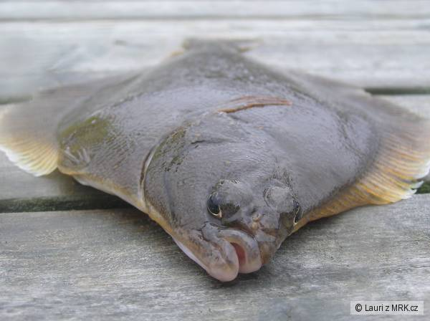
Platýz, Halibut, Mořský jazyk
zploštělé tělo na jednu stranu – loví u dna
Mladé ryby nejsou zploštělé – volně plavou

Slide 13
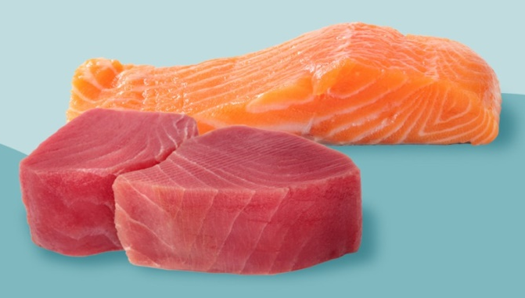
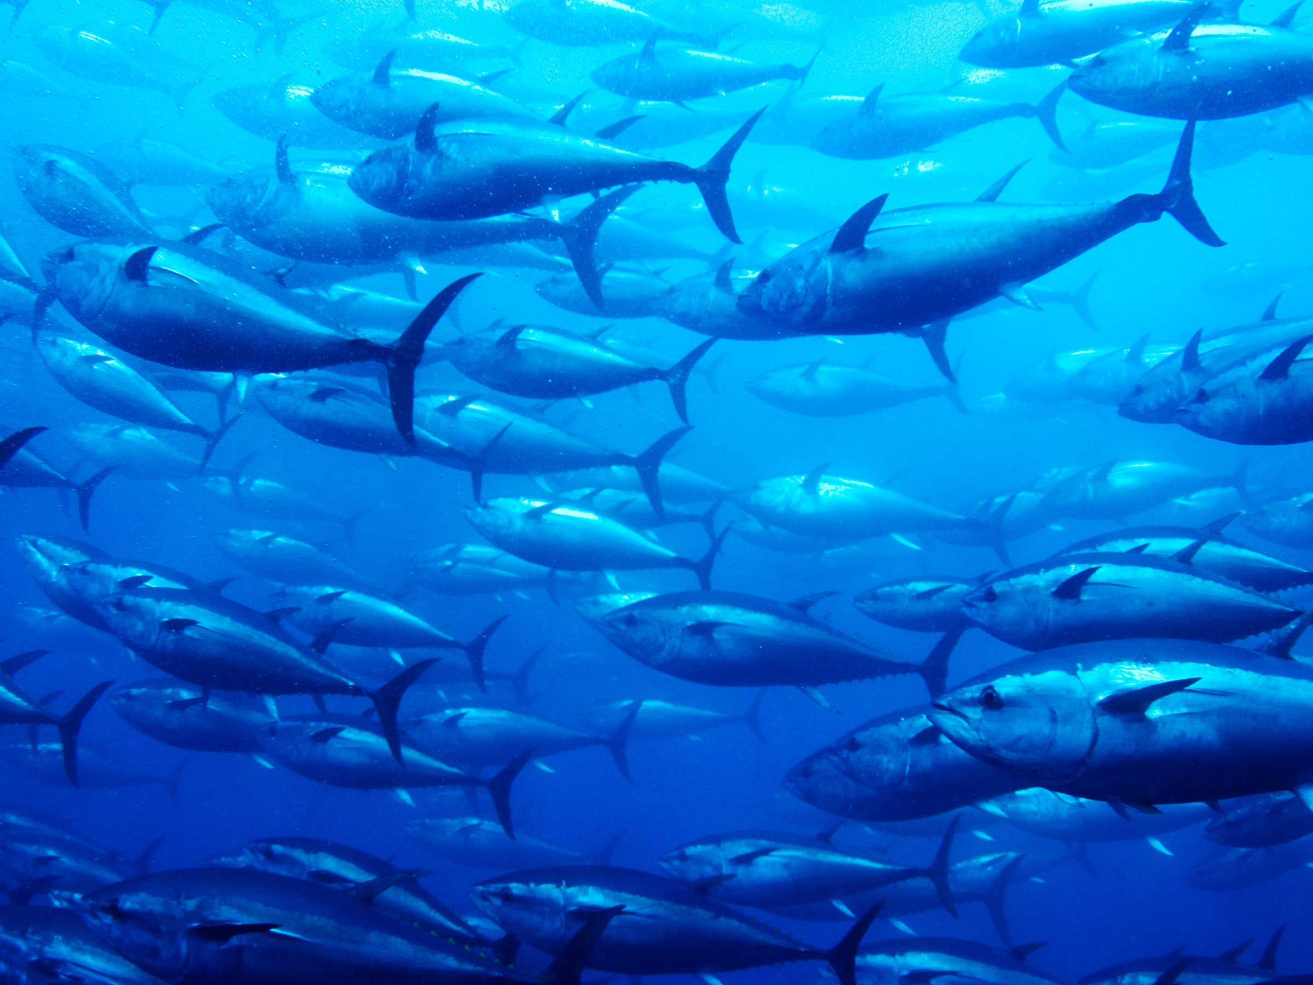
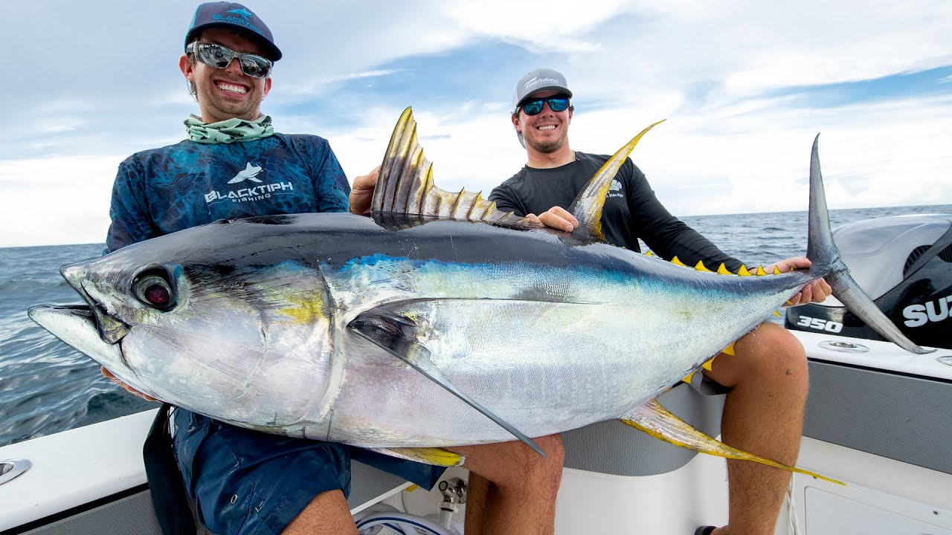
Tuňák
Velká dravá ryba žijící v hejnech

Slide 14
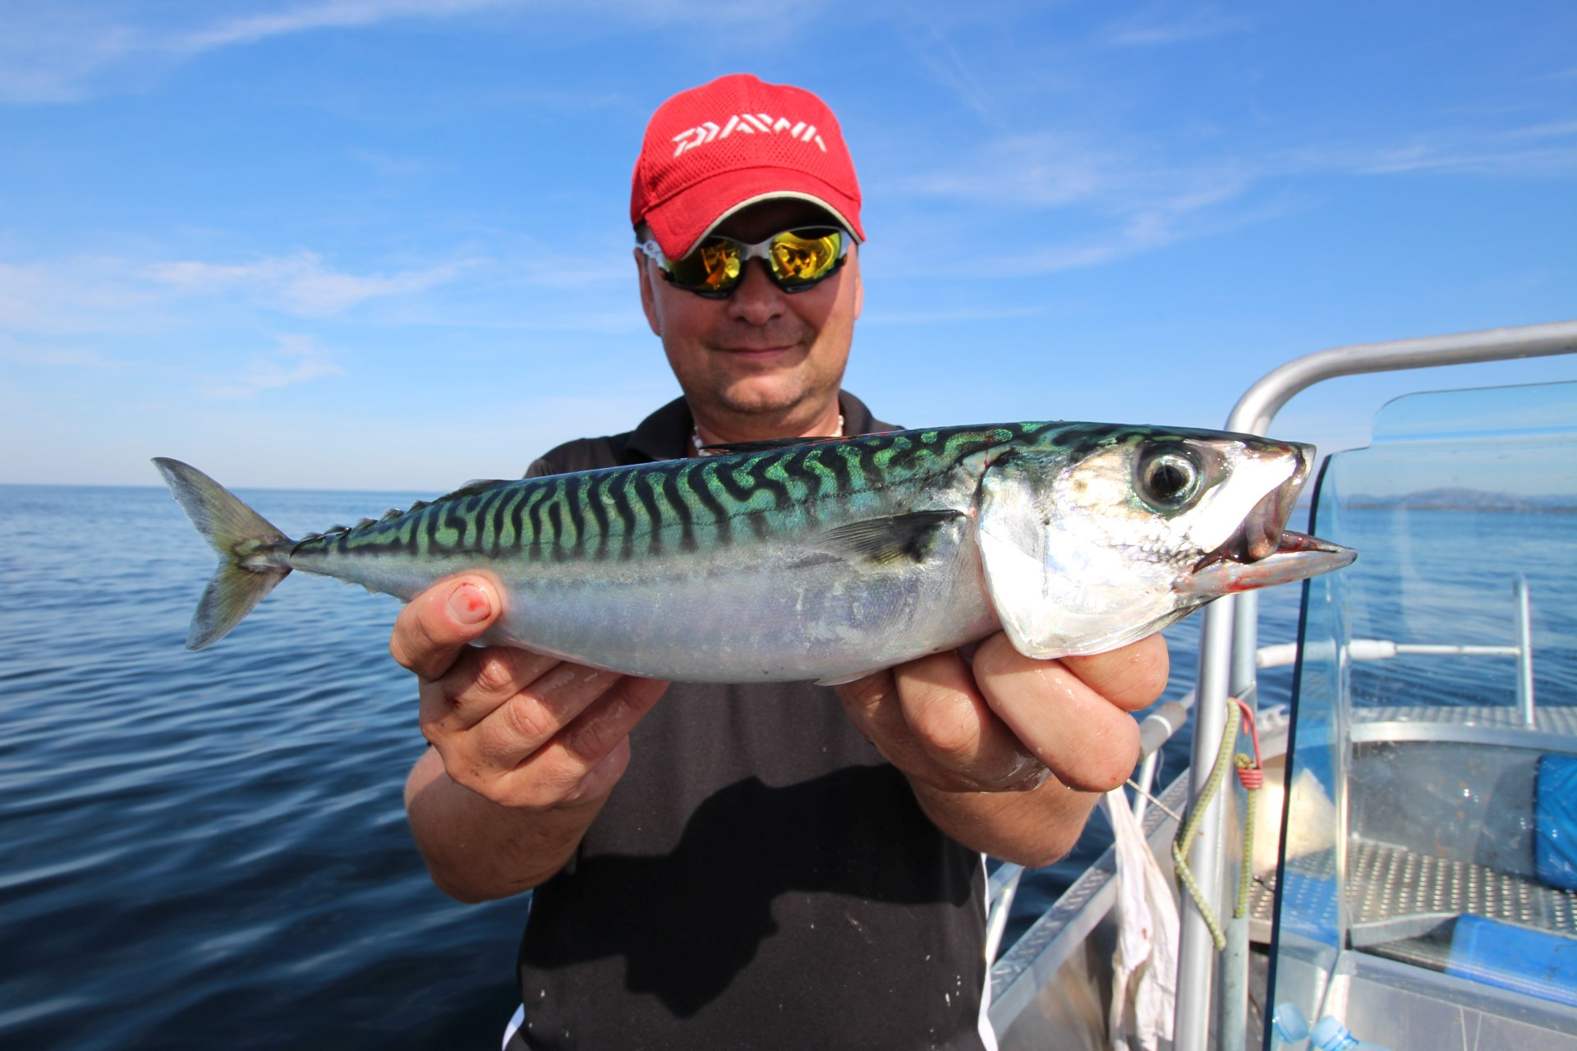
Makrela

Slide 15
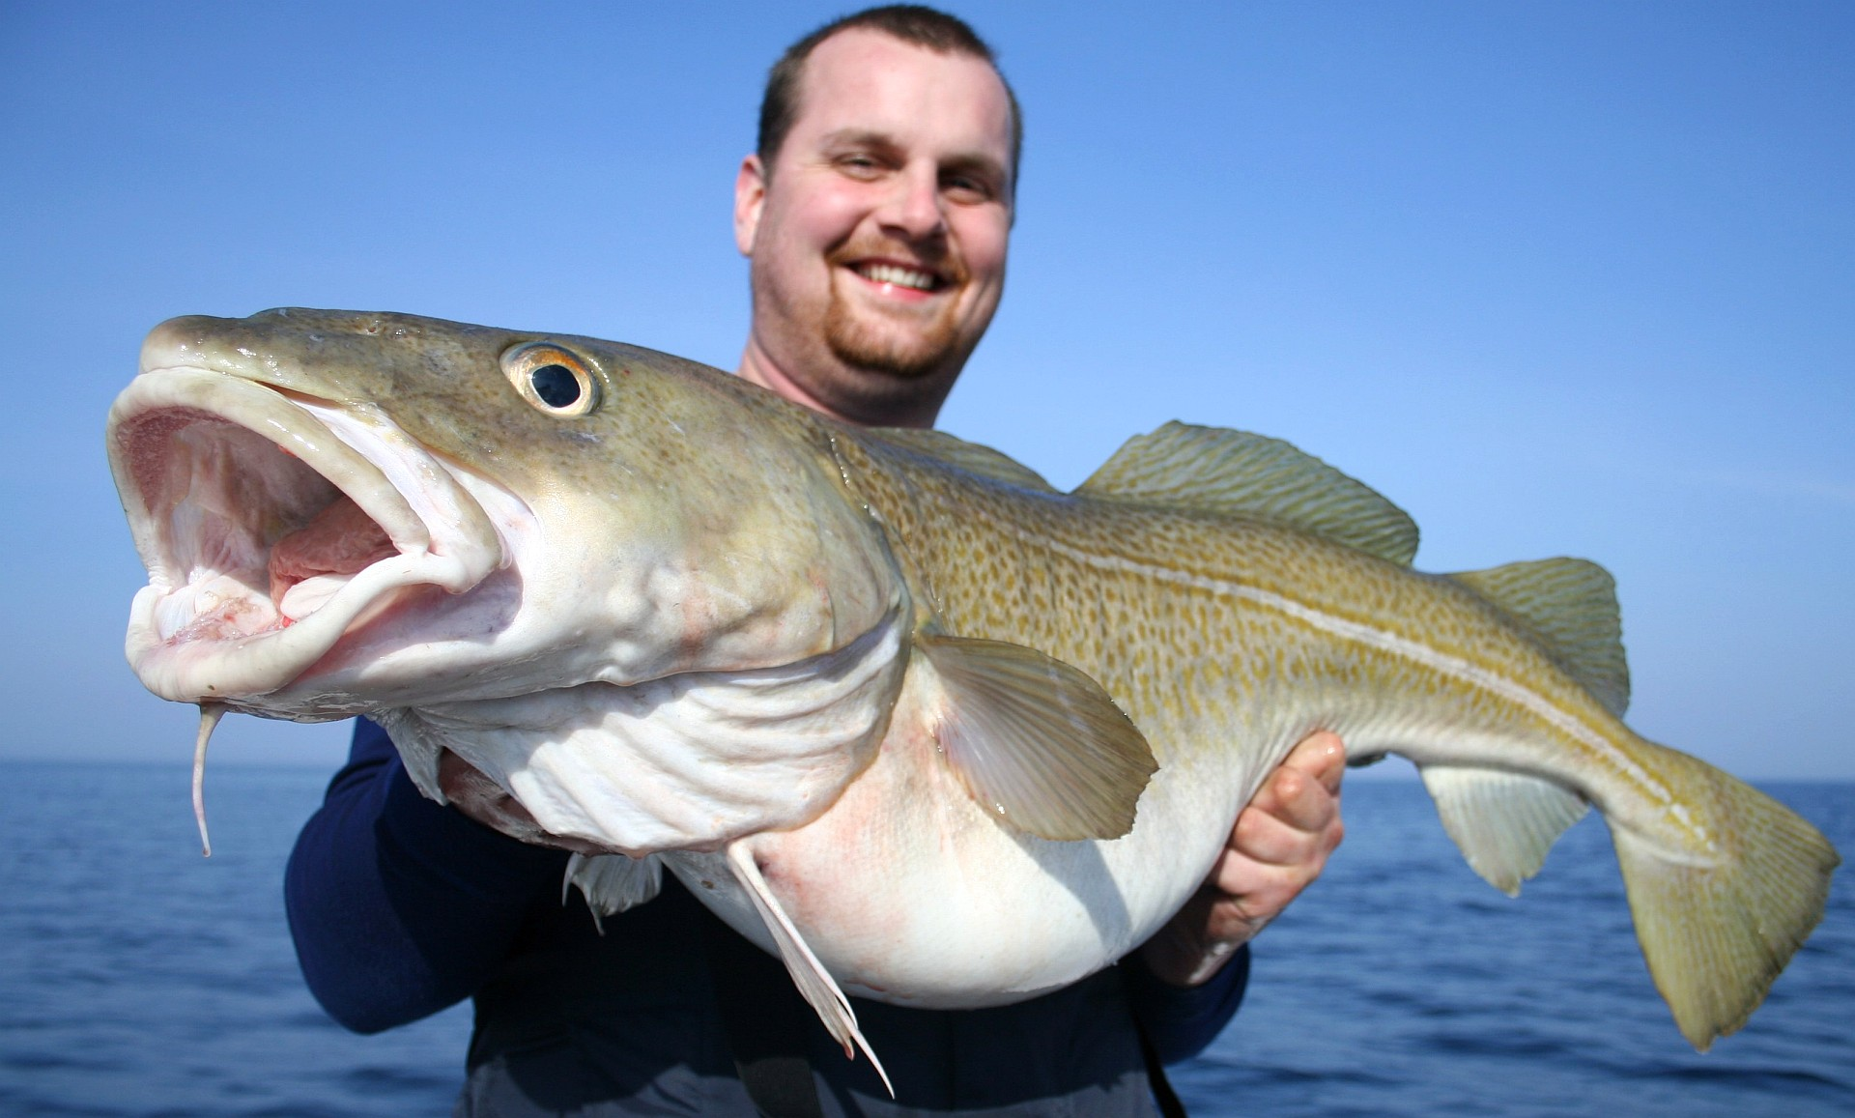
Treska

Slide 16
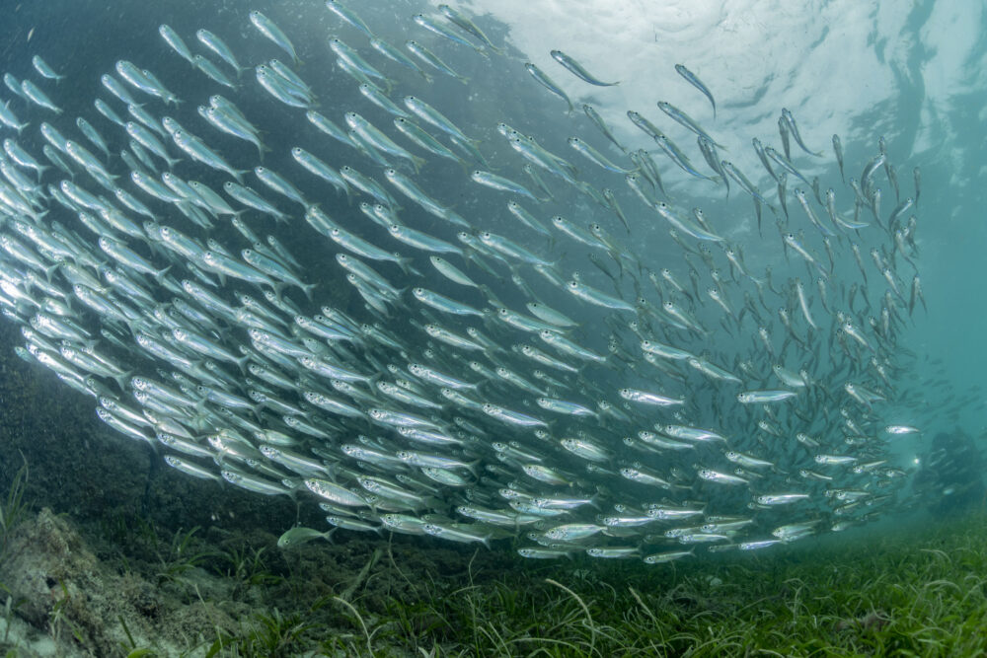
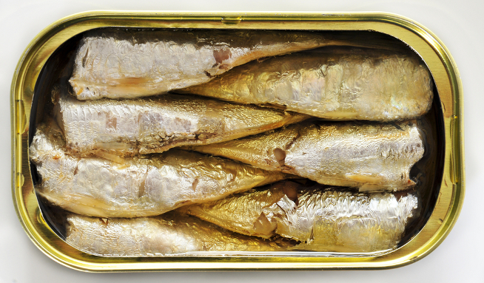
Sardinka, Sardel (Ančovičky), Šprot

